Slide 1
ЦЕНТР ИННОВАЦИОННЫХ ТЕХНОЛОГИЙ-Э.С.
Перспективные направления развития
установок катодной защиты.
Проблемы электропитания и надежности
Воронов В.А.

Slide 2
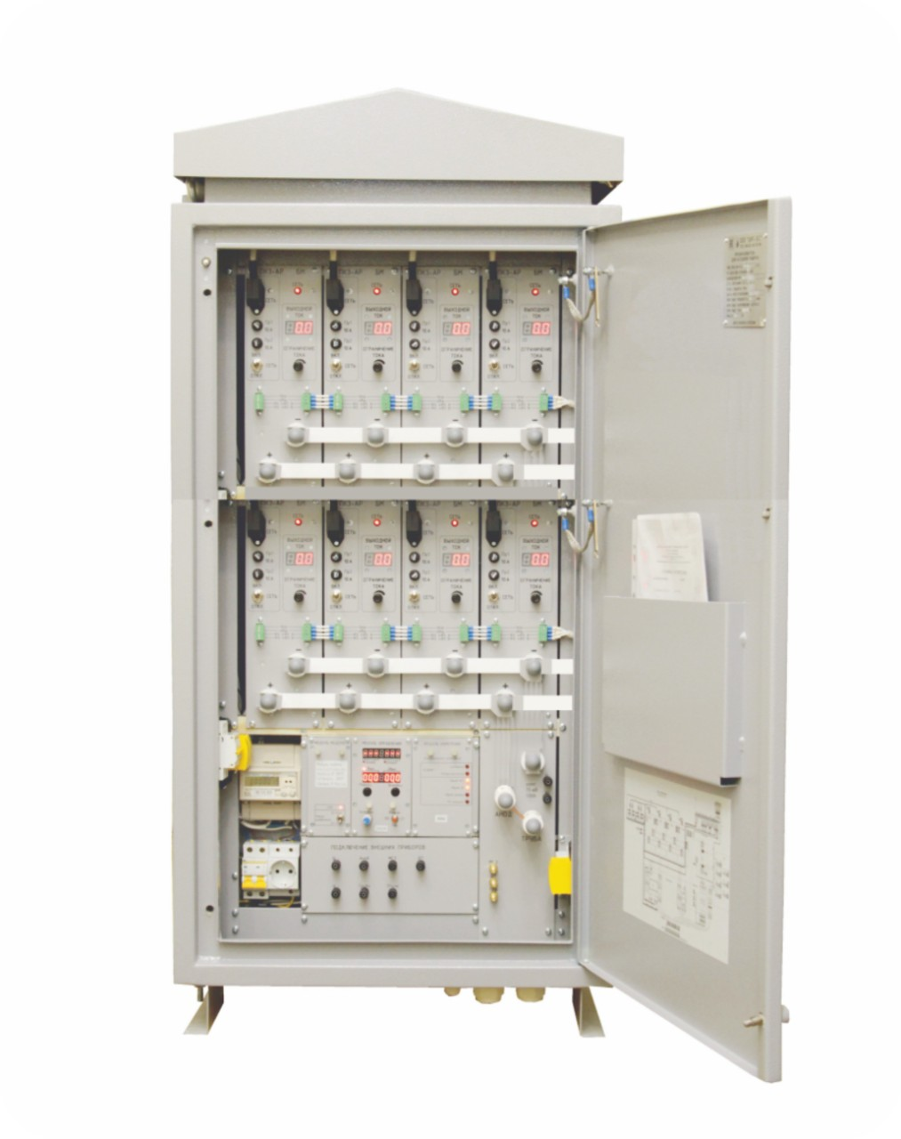
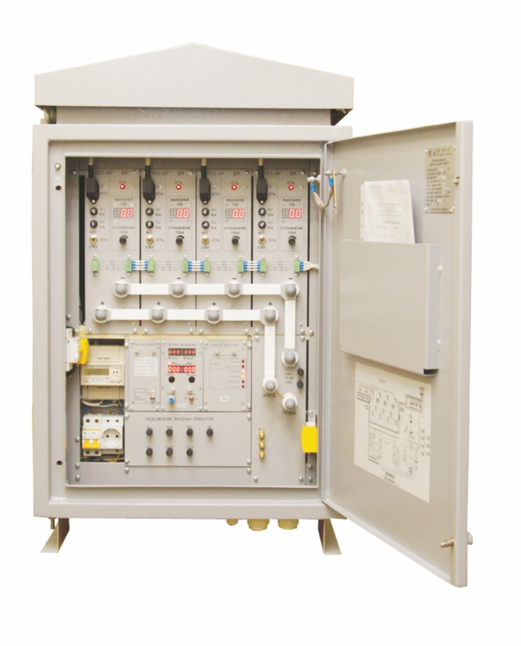
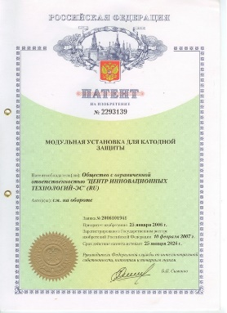
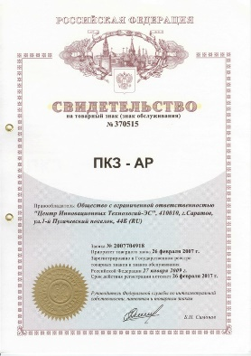
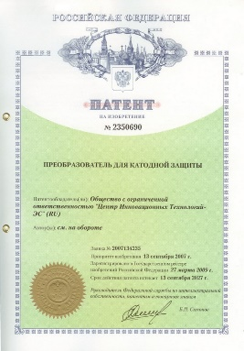
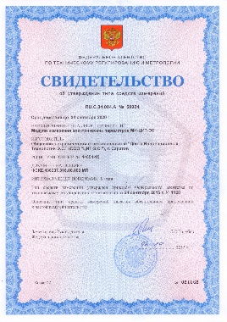
Станции катодной защиты
ПКЗ-АР

Slide 3
Станции катодной защиты
Инверторные
Модульные
С цифровым управлением
Быстродействующие
Многоканальные
Быстродействующие
Расширенный диапазон питающего напряжения 150-280В
3-фазное напряжение питания 230/380В
Постоянное питающее напряжение 24-110В

Slide 4
Структурная схема СКЗ
Силовой модуль
УЗИП
Фильтр
Корректор коэффициента мощности
Инверторный преобразователь
Выпрями-тель
Фильтр
УЗИП
Сеть
230В
Анод
Труба
Датчики
потенциала,
тока
УЗИП
Блок измерения и управления

Slide 5
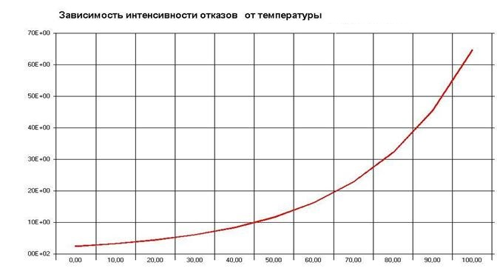
Зависимость частоты отказов полупроводниковых элементов от температуры

Slide 6
Факторы, увеличивающие вероятность отказов
Повышенное или пониженное питающее напряжение
Работа при выходной мощности, близкой к максимальной
Повышенная температура
Скрытые дефекты комплектующих, не выявленные при заводских испытаниях
Высокий уровень электромагнитных помех
Повышенное сопротивление заземляющих устройств

Slide 7
Благодарю за внимание!

